Slide 1

WWW.COBIZ.GO.KR
협업정보시스템 사업신청 매뉴얼
(기업 사용자용)
2020. 01

Slide 2

목차
목 차
1. 협업정보 온라인시스템 개요 2
1.1 협업정보 온라인시스템이란? 2
1.2 주요 기능 2
1.3 사이트 구성 2
2. 사용하시기 전에 3
2.1 기본 사양 3
2.2 협업정보 온라인시스템 접속방법 3
2.3 로그인 3
3. 회원가입 및 정보관리 4
3.1 회원 가입절차 4
3.2 마이페이지 5
4. 협업사업신청 방법 5
4.1 협업사업신청 방법 5

Slide 3
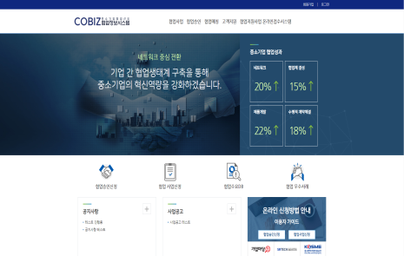



협업정보 온라인시스템 개요
1. 협업정보 온라인시스템 개요
1.1 협업정보 온라인시스템이란?
협업기업 검색, 협업제안 커뮤니티, 협업사업 온라인지원 서비스 등 기업 간 협업사업의 활성화를 위하여 협업전담기관인 대ㆍ중소기업협력재단에서 운영하는 온라인 협업정보 시스템
■ 사이트주소 : http://www.cobiz.go.kr
1.2 주요 기능
협업사업소개
온라인 협업접수
협업사업 소개 및 홍보
협업지원 사업 정보 제공
협업정보시스템
Cobiz.go.kr
온라인 협업사업 승인접수
승인협업사업 관리
협업 제안 공유
협업 정보 제공
협업사업 매칭 서비스
협업사업 제안 및 공유
협업 관련 각종 정보제공
협업 우수사례 제공
기술 융합지수
1.3 사이트 구성
구분 | 내용
협업사업 | 협업개념, 소그룹지원, BM지원, R&D후속지원, 표준계약서보급
협업승인 | 승인제도, 우대제도, 승인신청, 승인현황, 협업추진현황 제공
협업매칭 | 협업수요DB, 협업제안 목록, 우수사례 제공
협업지원사업 온라인접수 시스템 | 선정신청관리, 협업과제관리, 기업 참여정보 관리
고객지원 | 공지사항, 이용안내, FAQ, 1:1문의, 자료실
회원관련 및 기타 | 회원가입, 마이페이지, 재단소개, 찾아오시는 길

Slide 4
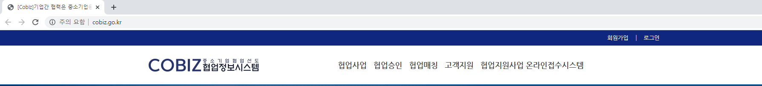
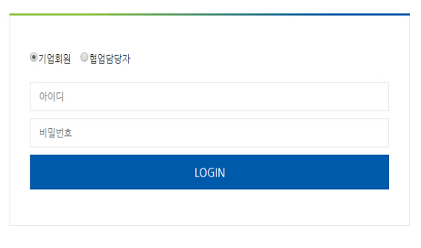
사용하시기 전에
2. 사용하시기 전에
2.1 기본 사양
■ 최소 PC 사양
IBM 호환PC 펜티엄Ⅳ
메모리 : 256 Mbyte 이상
웹브라우저 : Internet Explorer 8.0 이상
Microsoft Window xp 이상
인터넷 접속환경 : ADSL 또는 LAN
■ 권장 PC 사양
IBM 호환PC 듀얼코어 PC
메모리 : 2 Gbyte 이상
웹브라우저 : Internet Explorer 8.0 이상
Microsoft Window 7 이상
인터넷 접속환경 : ADSL 또는 LAN
2.2 협업정보 온라인시스템 접속방법
협업정보 온라인시스템 홈페이지의 주소 (http://www.cobiz.go.kr)를 인터넷 브라우저에 직접 입력 접속
인터넷 포탈사이트에서 ‘협업정보시스템’를 검색하여 접속
2.3 로그인
화면 좌측의 로그인 메뉴를 이용하여 회원의 종류를 선택하고 아이디와 비밀번호를 입력하여 로그인
회원의 종류 - 기업회원 : 협업정보시스템의 기업데이터에 등록되어 있거나 신규 가입기업 - 협업담당자 : 협업관련 업무를 담당하는 중기청 혹은 중진공 담당자
비회원의 경우 ‘회원가입’ 메뉴를 통하여 회원가입완료 후 서비스 이용
아이디/비밀번호 분실 시 ‘아이디/비밀번호 찾기’메뉴를 이용
로그인 후 ‘마이페이지’를 통하여 회원가입 정보 수정 가능
로그아웃은 로그인 상태에서 ‘로그아웃’ 버튼을 클릭

Slide 5
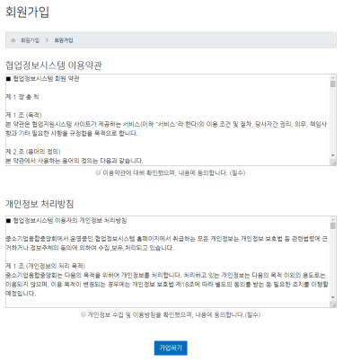
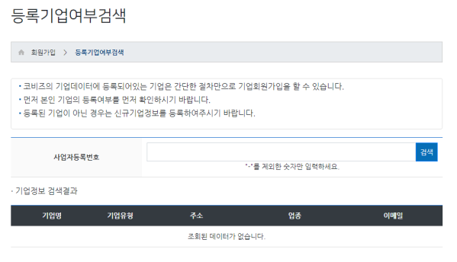
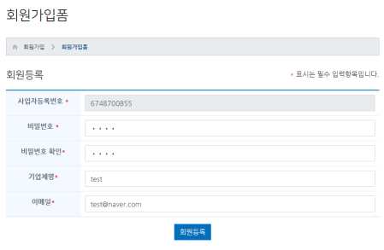
회원가입 및 정보관리
3. 회원가입 및 정보관리
3.1 회원 가입절차
개인/법인사업자의 회원가입 가능
협업정보 온라인시스템의 보유 기업데이터에 등록되어있는 지 여부에 따라 회원가입 방법이 다름
기업회원은 기업검색 및 정보조회, 협업지원사업 온라인지원시스템 등 모든 서비스 이용 가능
가입 단계 | 설 명
1) 약관 및 개인정보 보호정책 동의
2) 등록기업여부 검색
3) 가입신청서 작성
회원가입>등록기업여부 검색
사업자등록번호 검색
미등록 기업은 신규가입버튼 클릭

Slide 6
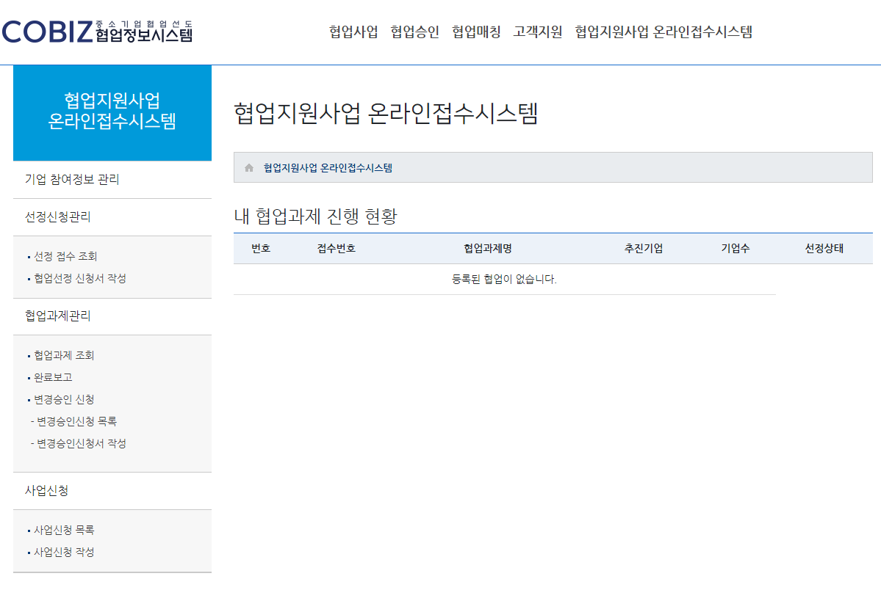
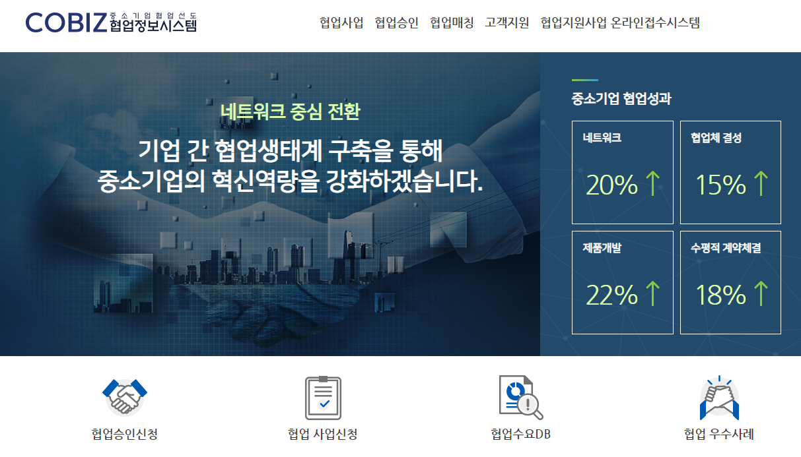
협업사업신청 방법
4.1 협업사업신청 방법
1. 로그인 > 협업지원사업 온라인접수시스템 > 사업신청서 작성 클릭
2. 로그인 > 메인화면 >협업사업신청 클릭

Slide 7
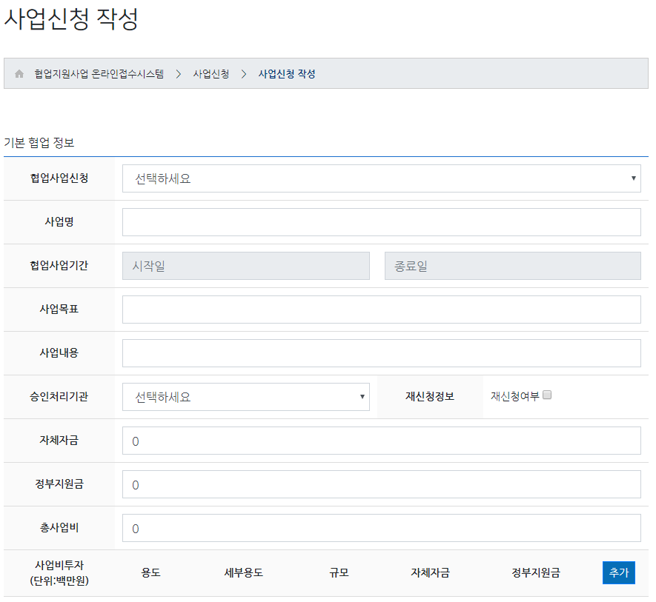
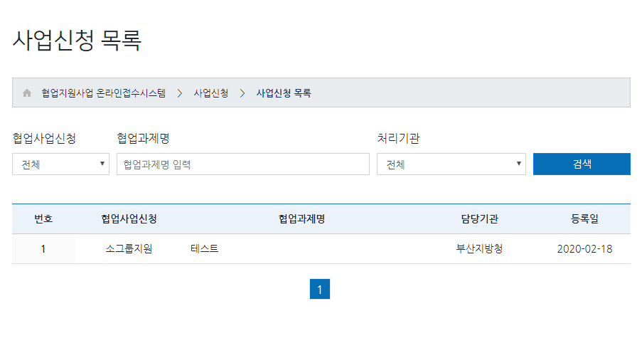
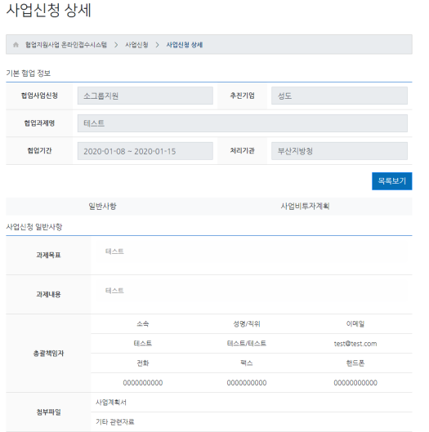
협업사업신청 방법
4.1 협업사업신청 방법 (계속)
처리 단계 | 설 명
협업사업 신청서 작성
2) 협업사업신청 목록 확인
3)협업사업신청 상세보기
각 정보는 빠짐없이 기재해야 함
협업과제명 클릭시 상세
보기로 이동
상세보기에서 등록한 정보 확인 가능

